Slide 1
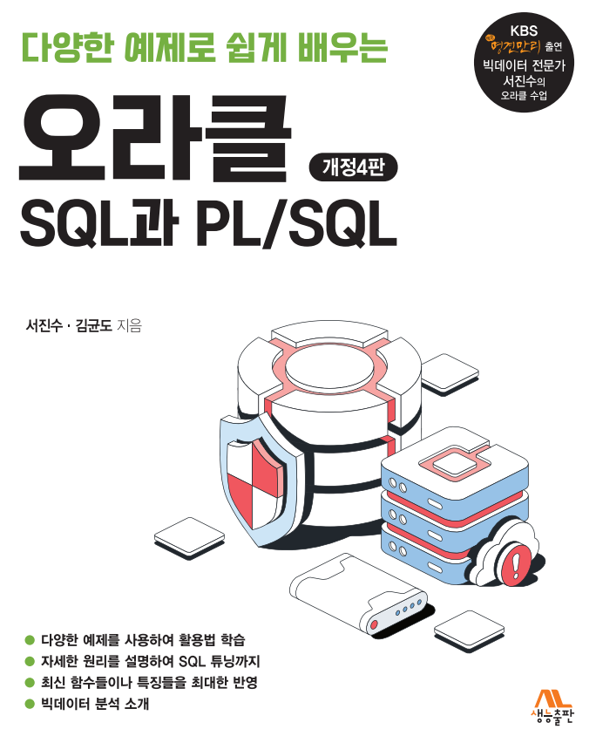
다양한 예제로 쉽게 배우는 오라클 SQL 과 PL/SQL
개정 4판
서진수

Slide 2
20장. 다양한 Oracle Program을 배웁니다

Slide 3
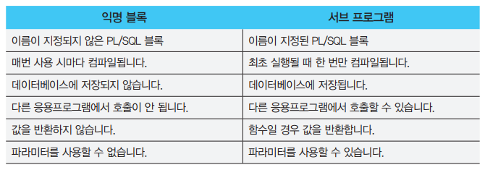
20장. Oracle Sub Program을 배웁니다
익명블록과 서브 프로그램의 차이

Slide 4
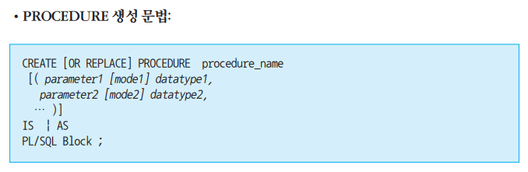
20장. Oracle Sub Program을 배웁니다
1. PROCEDURE (프로시저)

Slide 5
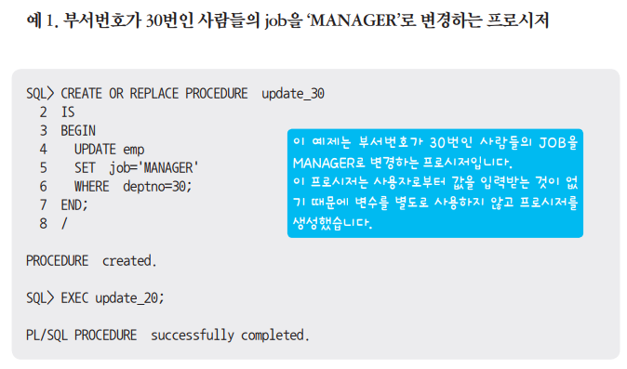
20장. Oracle Sub Program을 배웁니다
1. PROCEDURE (프로시저)

Slide 6
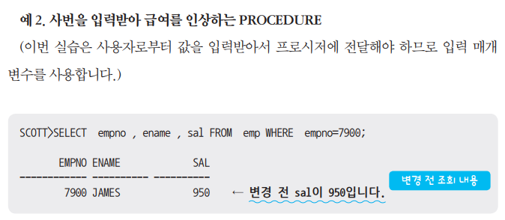
20장. Oracle Sub Program을 배웁니다
1. PROCEDURE (프로시저)

Slide 7
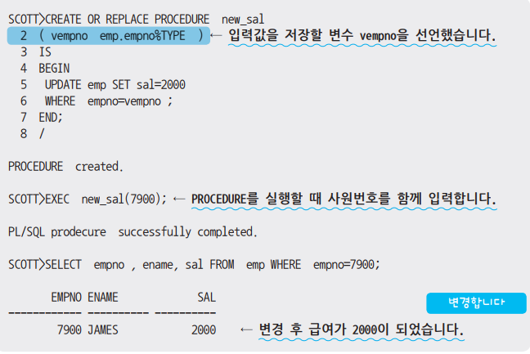
20장. Oracle Sub Program을 배웁니다
1. PROCEDURE (프로시저)

Slide 8
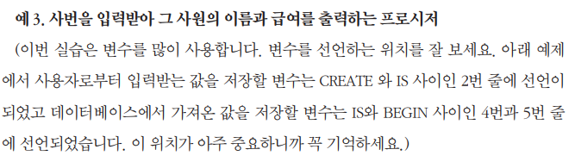
20장. Oracle Sub Program을 배웁니다
1. PROCEDURE (프로시저)

Slide 9
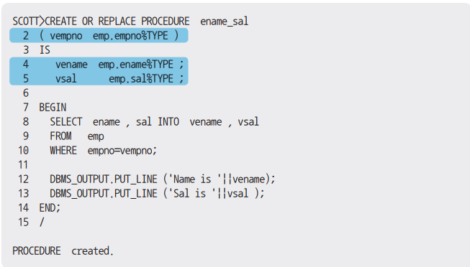
20장. Oracle Sub Program을 배웁니다
1. PROCEDURE (프로시저)

Slide 10
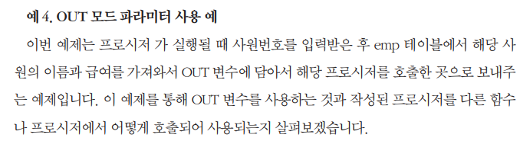
20장. Oracle Sub Program을 배웁니다
1. PROCEDURE (프로시저)

Slide 11
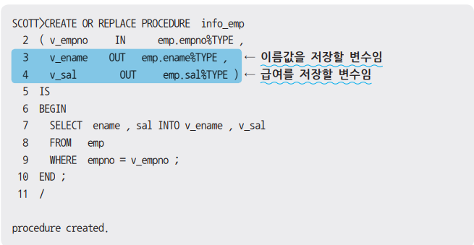
20장. Oracle Sub Program을 배웁니다
1. PROCEDURE (프로시저)

Slide 12
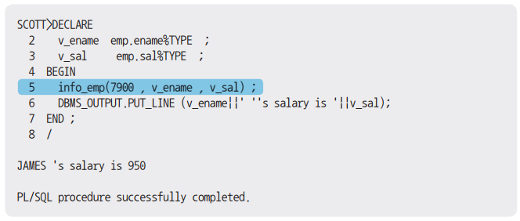
20장. Oracle Sub Program을 배웁니다
1. PROCEDURE (프로시저)

Slide 13
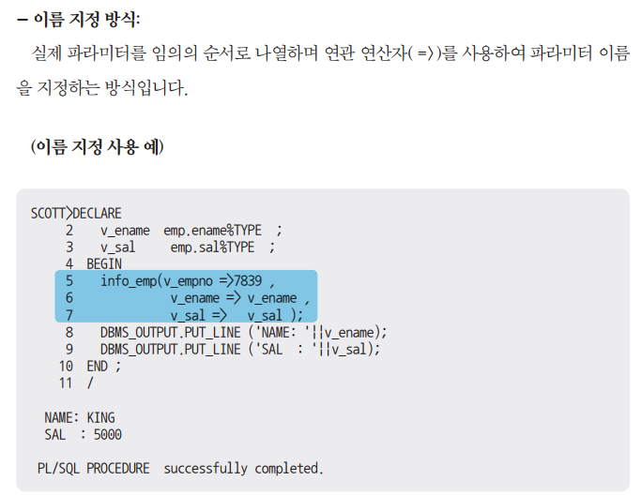
20장. Oracle Sub Program을 배웁니다
1. PROCEDURE (프로시저)

Slide 14
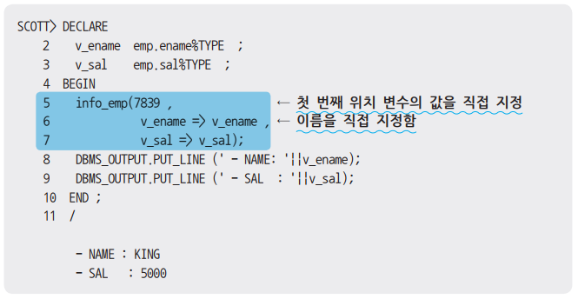
20장. Oracle Sub Program을 배웁니다
1. PROCEDURE (프로시저) – 혼합 지정 방식

Slide 15
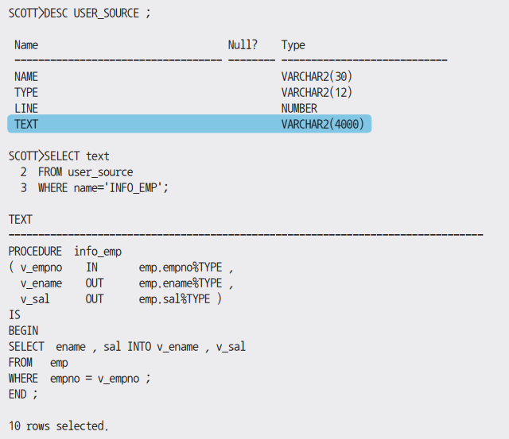
20장. Oracle Sub Program을 배웁니다
1. PROCEDURE (프로시저) – 생성된 프로시저 내용 확인하기

Slide 16
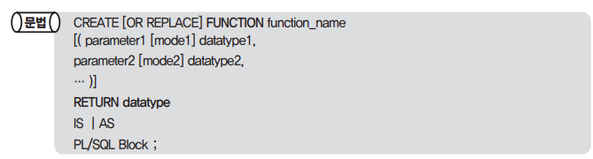
20장. Oracle Sub Program을 배웁니다
2. Function (함수)

Slide 17
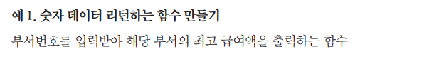
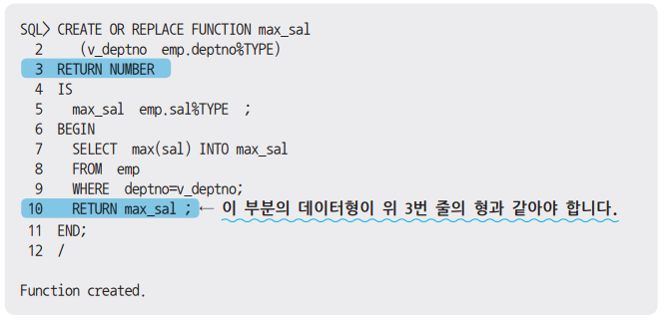
20장. Oracle Sub Program을 배웁니다
2. Function (함수)

Slide 18
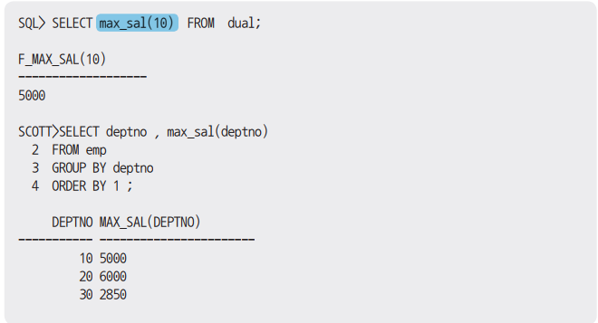
20장. Oracle Sub Program을 배웁니다
2. Function (함수)

Slide 19
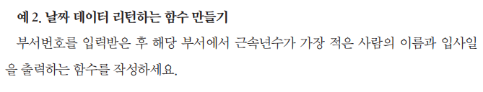
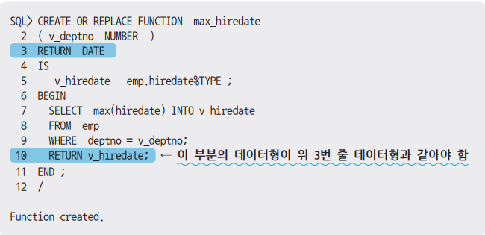
20장. Oracle Sub Program을 배웁니다
2. Function (함수)

Slide 20
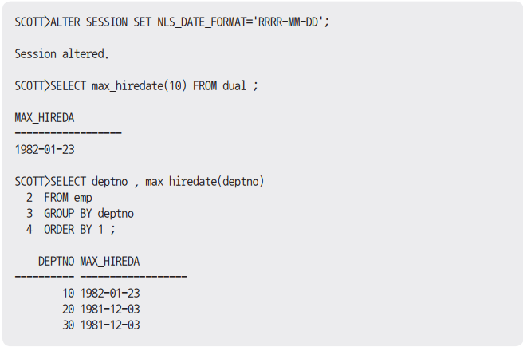
20장. Oracle Sub Program을 배웁니다
2. Function (함수)

Slide 21
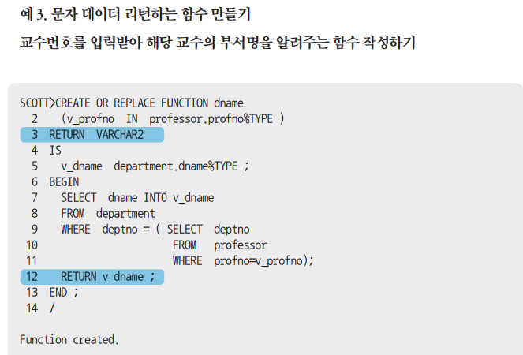
20장. Oracle Sub Program을 배웁니다
2. Function (함수)

Slide 22
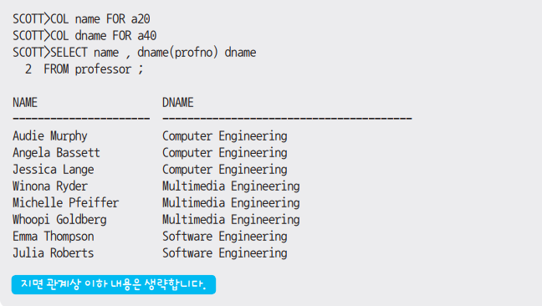
20장. Oracle Sub Program을 배웁니다
2. Function (함수)

Slide 23
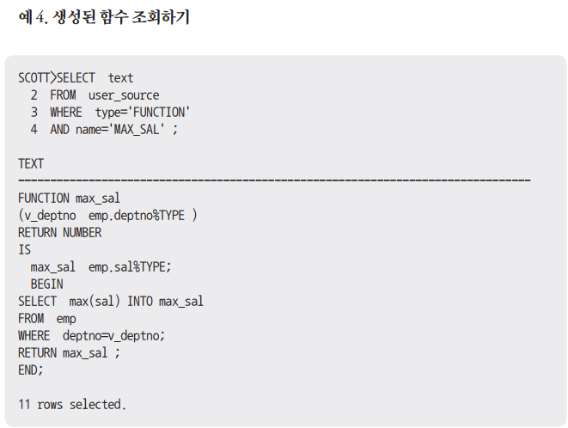
20장. Oracle Sub Program을 배웁니다
2. Function (함수)

Slide 24
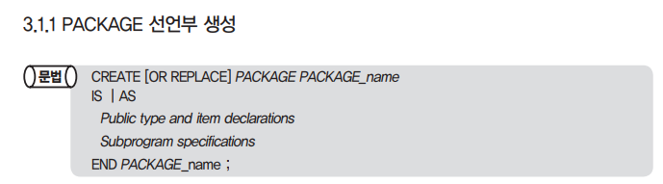
20장. Oracle Sub Program을 배웁니다
3. Oracle PACKAGE(패키지)

Slide 25
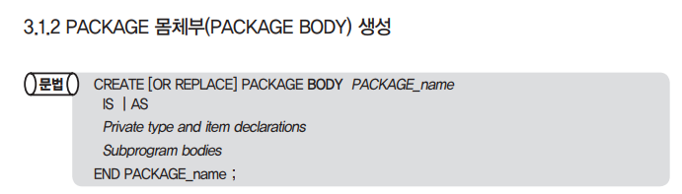
20장. Oracle Sub Program을 배웁니다
3. Oracle PACKAGE(패키지)

Slide 26
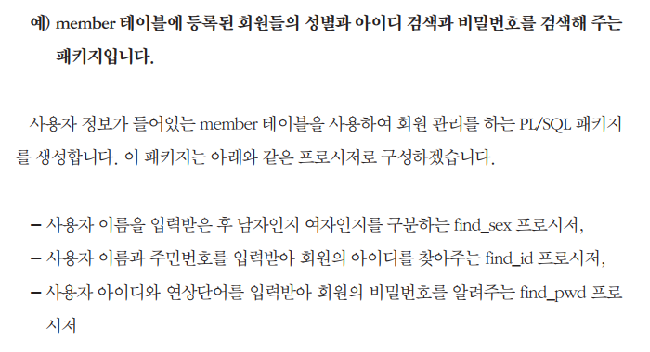
20장. Oracle Sub Program을 배웁니다
3. Oracle PACKAGE(패키지)

Slide 27
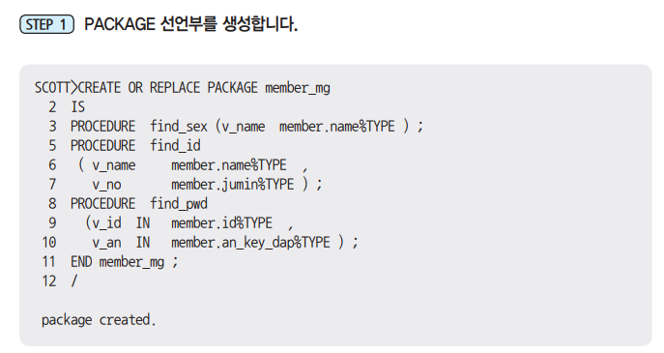
20장. Oracle Sub Program을 배웁니다
3. Oracle PACKAGE(패키지)

Slide 28
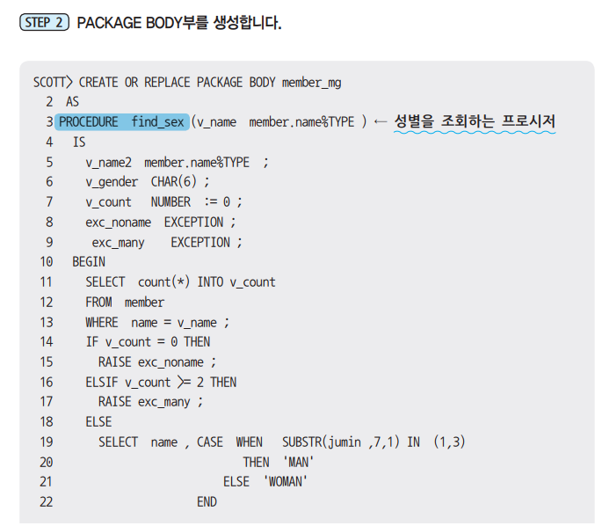
20장. Oracle Sub Program을 배웁니다
3. Oracle PACKAGE(패키지)

Slide 29
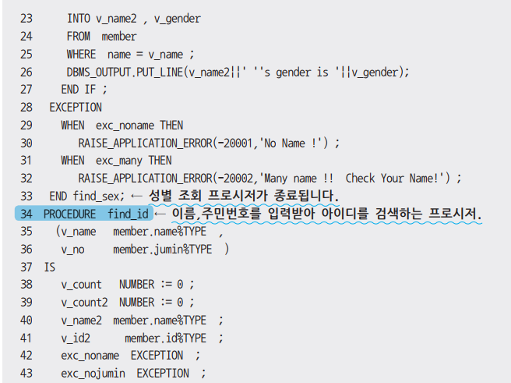
20장. Oracle Sub Program을 배웁니다
3. Oracle PACKAGE(패키지)

Slide 30
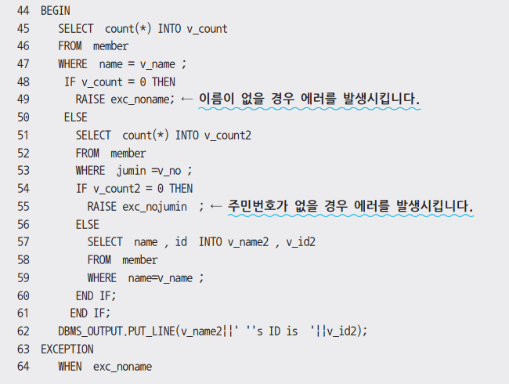
20장. Oracle Sub Program을 배웁니다
3. Oracle PACKAGE(패키지)

Slide 31
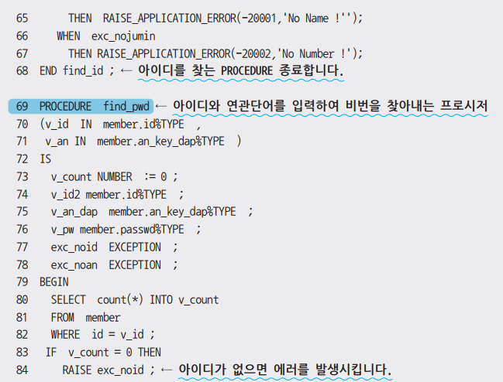
20장. Oracle Sub Program을 배웁니다
3. Oracle PACKAGE(패키지)

Slide 32
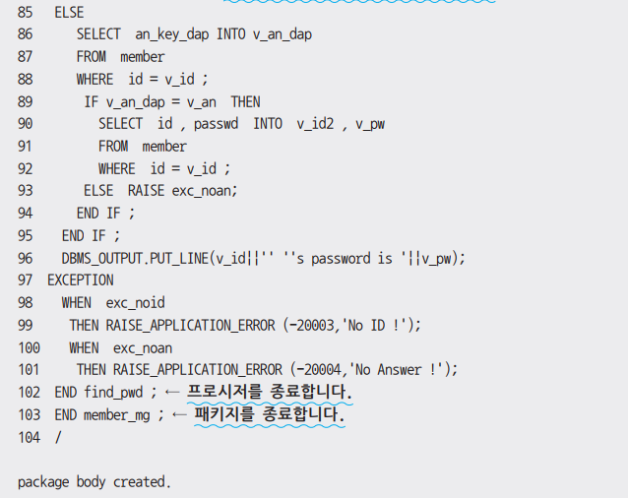
20장. Oracle Sub Program을 배웁니다
3. Oracle PACKAGE(패키지)

Slide 33
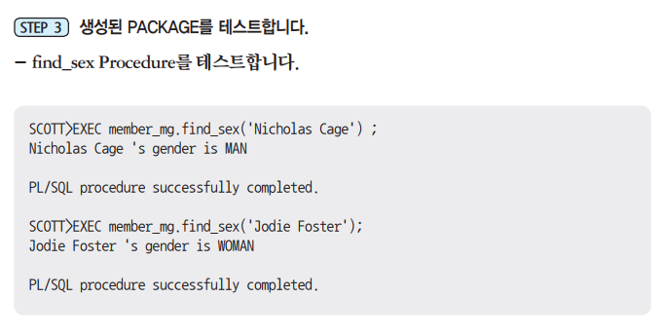
20장. Oracle Sub Program을 배웁니다
3. Oracle PACKAGE(패키지)

Slide 34
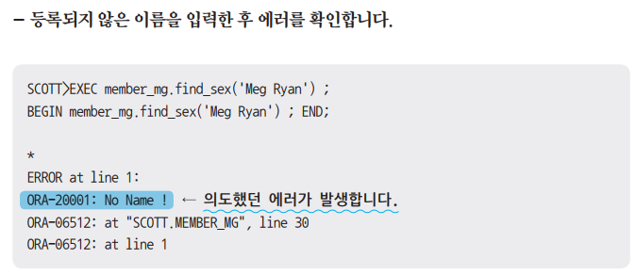
20장. Oracle Sub Program을 배웁니다
3. Oracle PACKAGE(패키지)

Slide 35
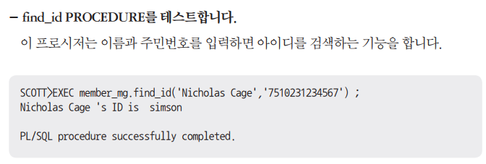
20장. Oracle Sub Program을 배웁니다
3. Oracle PACKAGE(패키지)

Slide 36
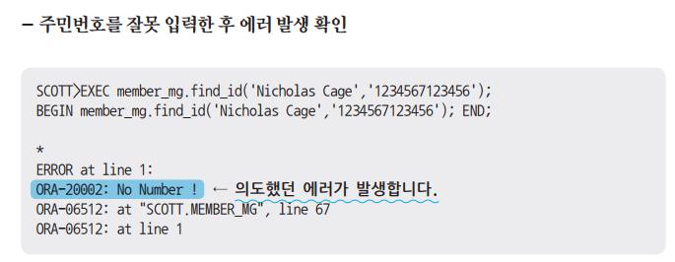
20장. Oracle Sub Program을 배웁니다
3. Oracle PACKAGE(패키지)

Slide 37
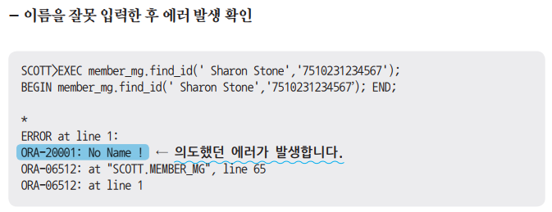
20장. Oracle Sub Program을 배웁니다
3. Oracle PACKAGE(패키지)

Slide 38
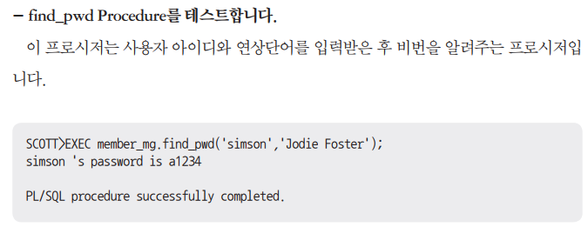
20장. Oracle Sub Program을 배웁니다
3. Oracle PACKAGE(패키지)

Slide 39
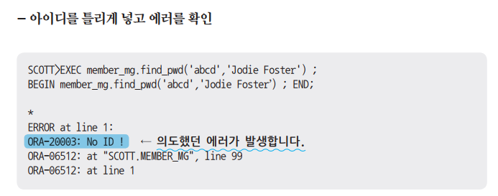
20장. Oracle Sub Program을 배웁니다
3. Oracle PACKAGE(패키지)

Slide 40
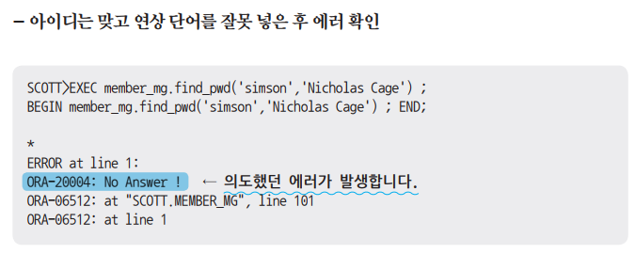
20장. Oracle Sub Program을 배웁니다
3. Oracle PACKAGE(패키지)

Slide 41
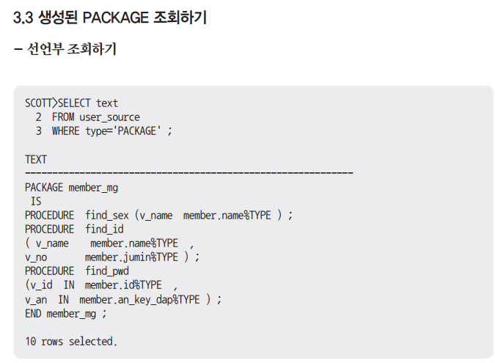
20장. Oracle Sub Program을 배웁니다
3. Oracle PACKAGE(패키지)

Slide 42
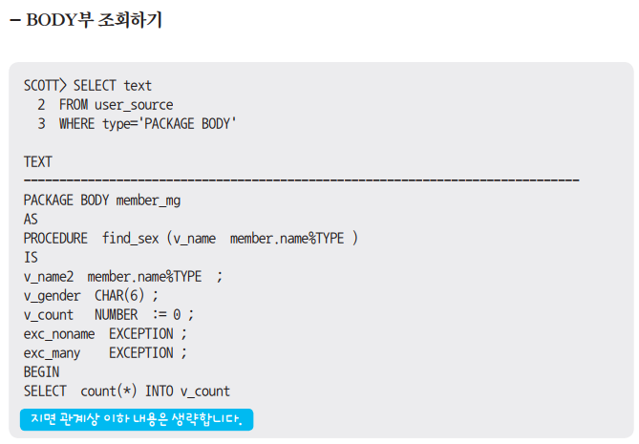
20장. Oracle Sub Program을 배웁니다
3. Oracle PACKAGE(패키지)

Slide 43
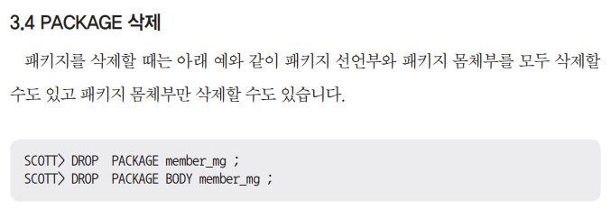
20장. Oracle Sub Program을 배웁니다
3. Oracle PACKAGE(패키지)

Slide 44
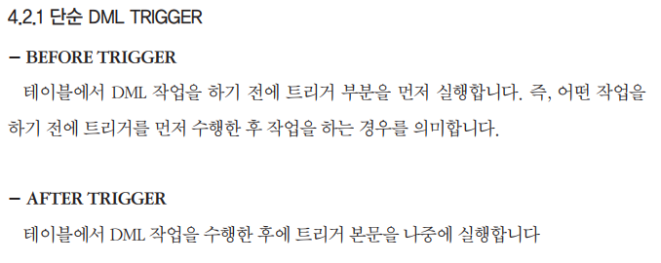
20장. Oracle Sub Program을 배웁니다
4. TRIGGER (트리거)

Slide 45
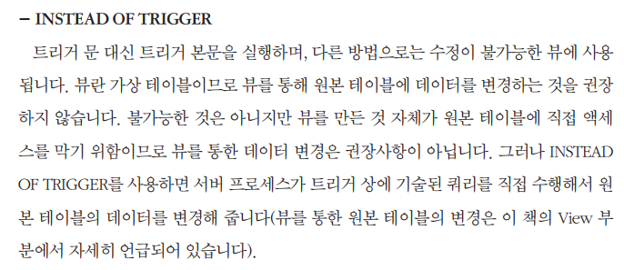
20장. Oracle Sub Program을 배웁니다
4. TRIGGER (트리거)

Slide 46
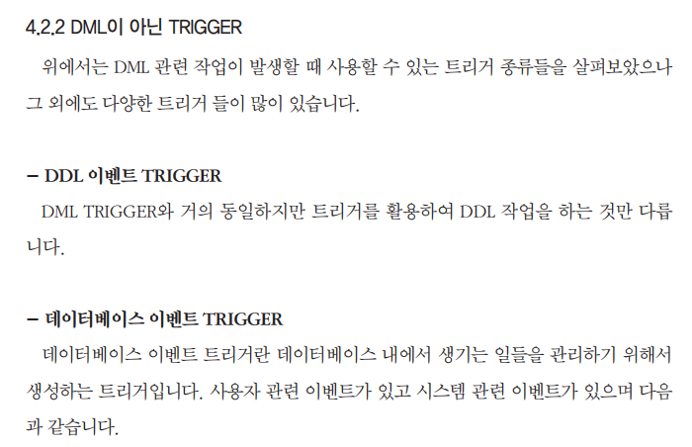
20장. Oracle Sub Program을 배웁니다
4. TRIGGER (트리거)

Slide 47
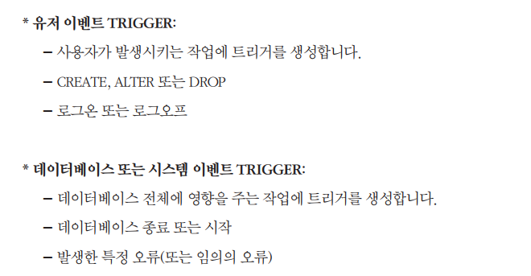
20장. Oracle Sub Program을 배웁니다
4. TRIGGER (트리거)

Slide 48
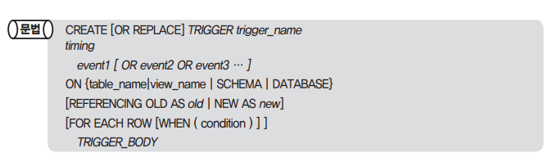
20장. Oracle Sub Program을 배웁니다
4. TRIGGER (트리거)

Slide 49
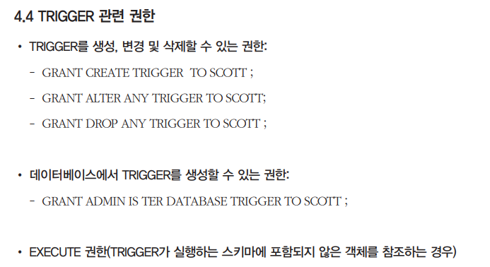
20장. Oracle Sub Program을 배웁니다
4. TRIGGER (트리거)

Slide 50


20장. Oracle Sub Program을 배웁니다
4. TRIGGER (트리거)

Slide 51

20장. Oracle Sub Program을 배웁니다
4. TRIGGER (트리거)

Slide 52


20장. Oracle Sub Program을 배웁니다
4. TRIGGER (트리거)

Slide 53

20장. Oracle Sub Program을 배웁니다
4. TRIGGER (트리거)

Slide 54

20장. Oracle Sub Program을 배웁니다
4. TRIGGER (트리거)

Slide 55

20장. Oracle Sub Program을 배웁니다
4. TRIGGER (트리거)

Slide 56

20장. Oracle Sub Program을 배웁니다
4. TRIGGER (트리거)

Slide 57

20장. Oracle Sub Program을 배웁니다
4. TRIGGER (트리거)

Slide 58

20장. Oracle Sub Program을 배웁니다
4. TRIGGER (트리거)

Slide 59

20장. Oracle Sub Program을 배웁니다
4. TRIGGER (트리거)

Slide 60

20장. Oracle Sub Program을 배웁니다
4. TRIGGER (트리거)

Slide 61

20장. Oracle Sub Program을 배웁니다
4. TRIGGER (트리거)

Slide 62

20장. Oracle Sub Program을 배웁니다
4. TRIGGER (트리거)

Slide 63

20장. Oracle Sub Program을 배웁니다
4. TRIGGER (트리거)

Slide 64

20장. Oracle Sub Program을 배웁니다
4. TRIGGER (트리거)

Slide 65

20장. Oracle Sub Program을 배웁니다
4. TRIGGER (트리거)

Slide 66

20장. Oracle Sub Program을 배웁니다
4. TRIGGER (트리거)

Slide 67

20장. Oracle Sub Program을 배웁니다
4. TRIGGER (트리거)

Slide 68

20장. Oracle Sub Program을 배웁니다
4. TRIGGER (트리거)

Slide 69

20장. Oracle Sub Program을 배웁니다
4. TRIGGER (트리거)

Slide 70

20장. Oracle Sub Program을 배웁니다
4. TRIGGER (트리거)

Slide 71

20장. Oracle Sub Program을 배웁니다
4. TRIGGER (트리거)

Slide 72


20장. Oracle Sub Program을 배웁니다
4. TRIGGER (트리거)

Slide 73

20장. Oracle Sub Program을 배웁니다
4. TRIGGER (트리거)

Slide 74

20장. Oracle Sub Program을 배웁니다
4. TRIGGER (트리거)

Slide 75

20장. Oracle Sub Program을 배웁니다
4. TRIGGER (트리거)

Slide 76

20장. Oracle Sub Program을 배웁니다
4. TRIGGER (트리거)

Slide 77


20장. Oracle Sub Program을 배웁니다
4. TRIGGER (트리거)

Slide 78

20장. Oracle Sub Program을 배웁니다
4. TRIGGER (트리거)

